Slide 1
Результати опитування
“Якісна робота старост академічних груп”

Slide 2
Протягом 13-15 квітня 2021 року студенти Галицького коледжі мені В’ячеслава Чорновола проходили онлайн опитування, яке стосувалось роботи старост академічних груп. Кількість його учасників — 444 студенти.
Крім того, студенти мали змогу висловити власні пропозиції щодо покращення роботи старости академічної групи.

Slide 3
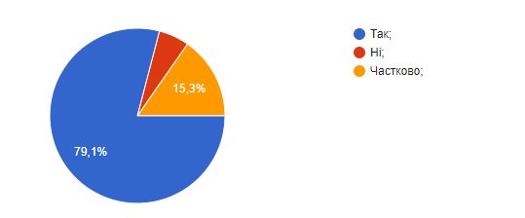
Запитання 1. Чи задоволені Ви роботою старостою Вашої групи?
Студентів в більшій половині, а саме 351 задовільняє якість роботи старости академічної групи, 68 - частково, лиш 25 - не задовільняє їх робота.

Slide 4
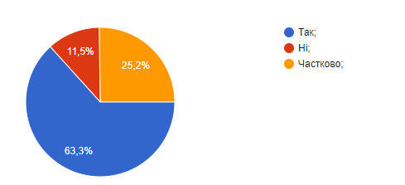
Запитання 2. Чи впливає робота старости на діяльність Вашої групи?
Робота старости є надзвичайно важливою діяльністю групи за результатами опитування, де 281 студент вважає, що це є дійсно потрібним, 112 - частково та 51 студент вважає, що робота старости не впливає на діяльність групи.

Slide 5
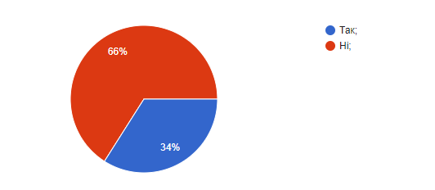
Запитання 3. Чи необхідний контроль за діяльністю груп?
Студенти вважають, що староста є незалежною та неупередженою у своїй діяльності, проте необхідні певні звіти щодо роботи в семестровому заліку, аби демострувати ефективність діяльності старости.

Slide 6
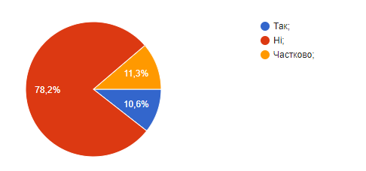
Запитання 4. Чи зловживає староста своїми повноваженнями?
Здійснюючи повноваження старости, студенти вважають, зловживання своїм становищем - відсутнє. Така думка у 347 студентів, часткове зловживання - 50, явне зловживання - 47.

Slide 7
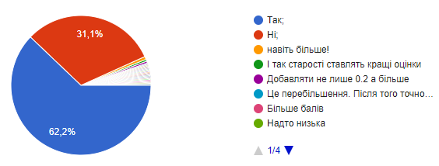
Запитання 5. Чи необхідно, на Вашу думку, винагороджувати діяльність старост, шляхом додавання додаткових балів до стипендіального рейтингу студентів в розмірі 0,1 бал? Чи достатня винагорода?
На думку студентів, діяльність старост груп повинна бути належно оцінена, оскільки староста групи - це важлива складова студентського колективу, робота важлива і винагорода за роботу повинна бути відповідна, так вважають 276 студентів, ні - 138.

Slide 8
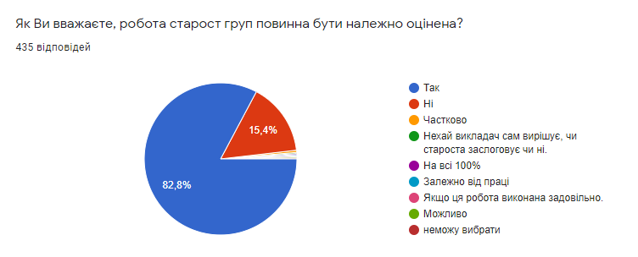
Запитання 6. Як ви вважаєте робота старост повинна бути належно оцінена?

Slide 9
Пропозиції щодо покращення діяльності старост груп від студентів
Староста групи - це важлива складова студентського колективу, робота важлива і винагорода за роботу повинна бути відповідна!
Потрібно брати до уваги роботу старост, так як це досить відповідально.
Робота виконується швидко та ефективно.
Підвищити додаткові бали для старост, так як вони виконують важливі функції у групах.
Додавати більше додаткових балів, у разі закінчення семестрового заліку групи без академічних заборогованостей.
Пропонуємо аби старости складали своєрідний звіт про свою роботу.
Роботу можна окремо оцінювати куратором (0,05), групою (0,05), заввідділенням (0,05) РСК (0,05).

Slide 10
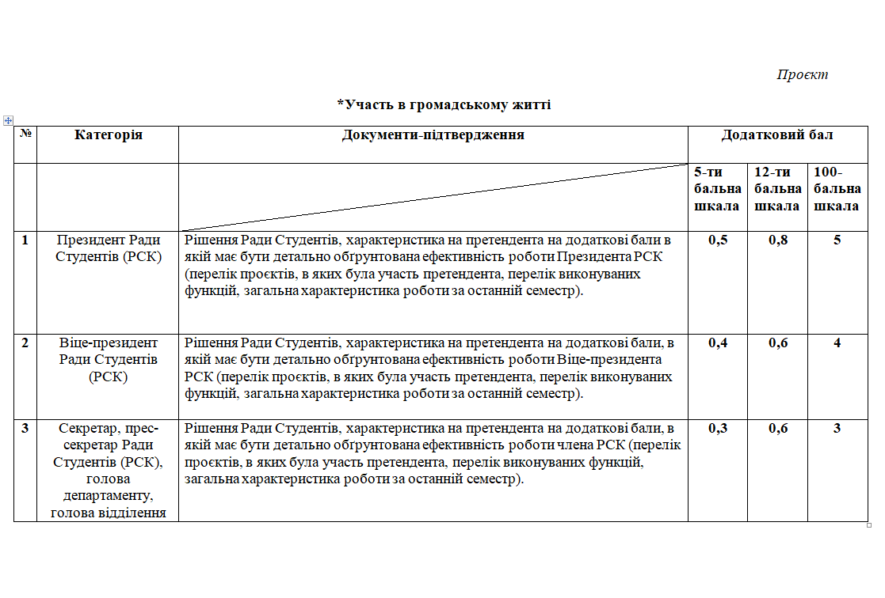

Slide 11
